Slide 1

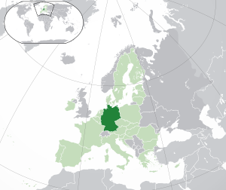
GEOGRAFIYA
9-
sinf
Mavzu:
Germaniya Federativ Respublikasi
O‘qituvchi: Yunusobod tumani 302-maktab geografiya fani o‘qituvchisi
Tursunpo‘latov Farhodjon

Slide 2
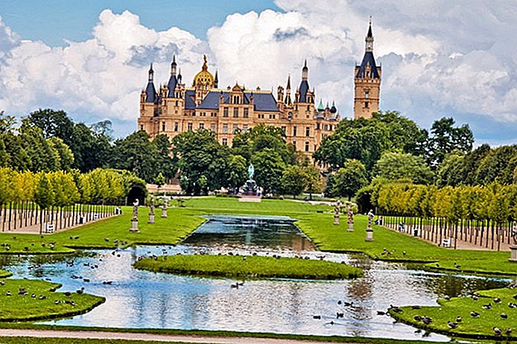
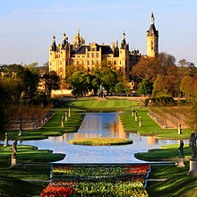
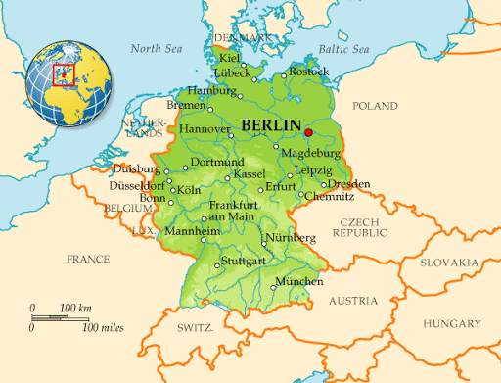
Germaniya Federativ Respublikasi
Yevropaning iqtisodiy jihatdan eng qudratli davlati.
Yevropa qit’asining markazida joylashgan.
Germaniya maydoni bo‘yicha Yevropada 6-o‘rinda turadi.
Qirg‘oqlari shimoli-g‘arbda Shimoliy dengiz, shimoli-sharqda Boltiq dengizi bilan chegaralangan.
Germaniya hududidan eng muhim xalqaro kanallardan biri – Shimoliy va Boltiq dengizlarini tutashtiruvchi Kil kanali o‘tadi.
Quruqlikda 9 ta davlat bilan chegaradosh.
Iqtisodiy geografik o‘rnining qulayligi yirik avtomobil, temir va suv (daryo va kanallar) yo‘llarining o‘tganligi bilan belgilanadi.

Slide 3

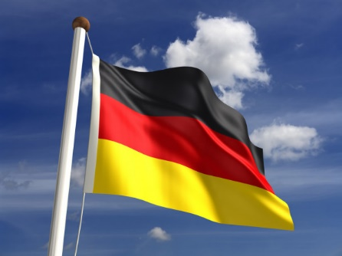
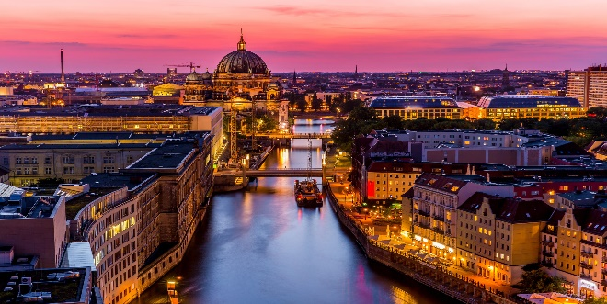
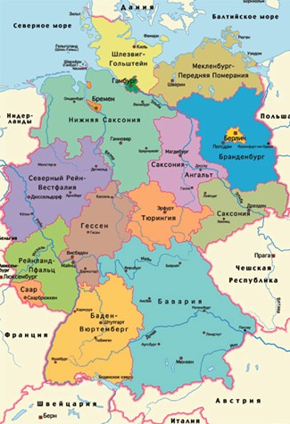
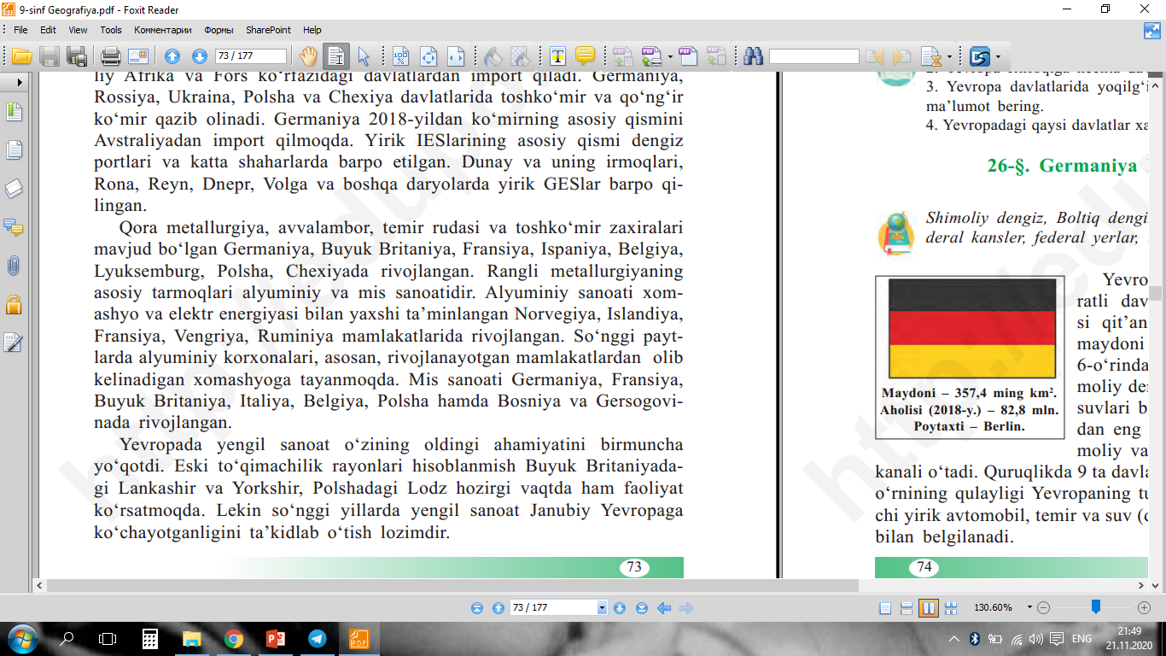
Germaniya Federativ Respublikasi
Mamlakat poytaxti – Berlin – GFRning sharqiy qismida joylashgan.
Siyosiy-hududiy tuzilishi jihatidan Germaniya federativ davlat bo‘lib, 16 ta federal yerga bo‘linadi.
Germaniyaning boshqaruv shakli – parlamentar respublika.
Davlat rahbari – prezident, ammo ijro hokimiyatining rahbari va eng katta siyosiy vakolatlar egasi hukumat raisi, ya’ni federal kansler hisoblanadi.

Slide 4
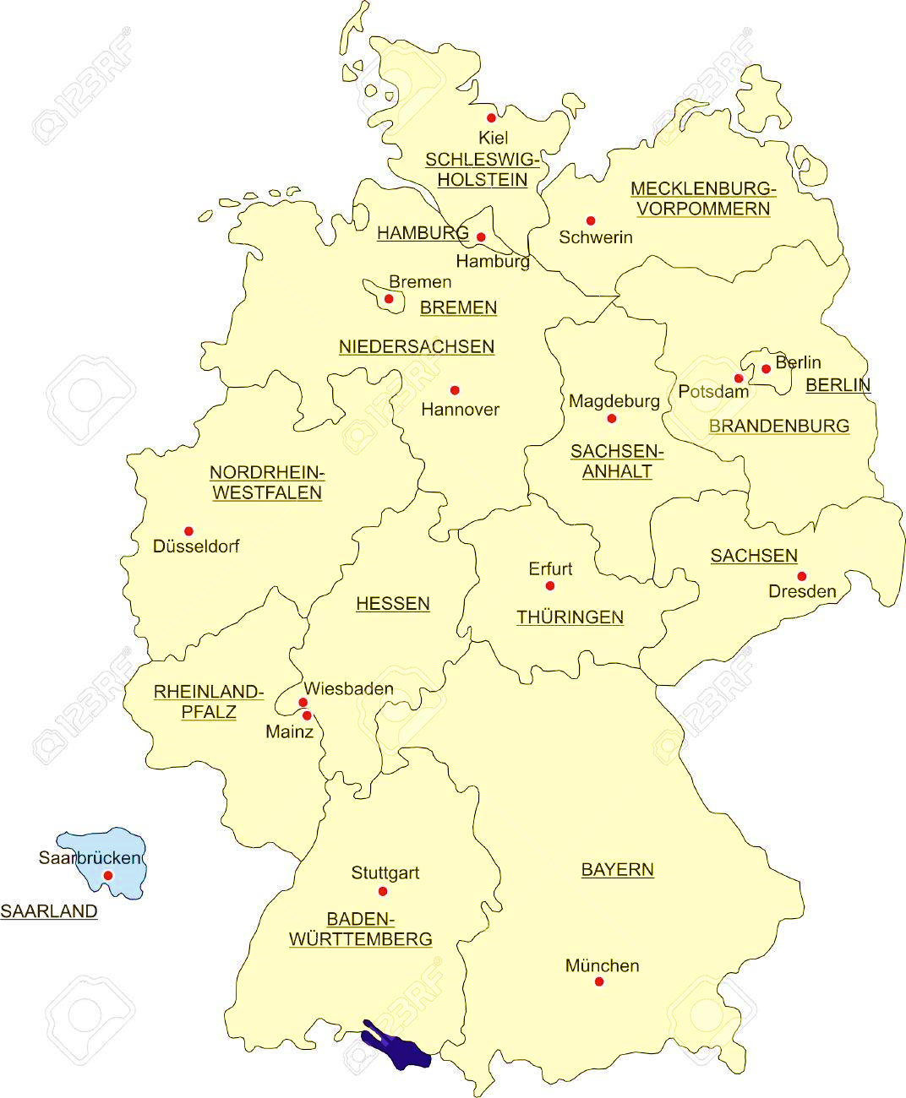
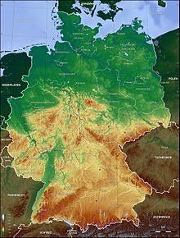
Germaniya Federativ Respublikasi

Slide 5
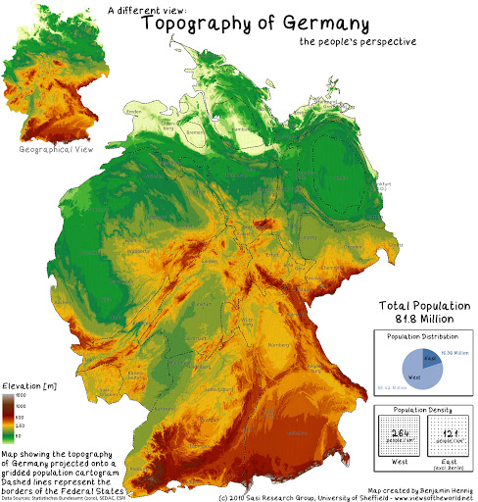
Germaniya Federativ Respublikasi
Germaniya hududining relyefi shimoldan janubga tomon ko‘tarilib boradi. Mamlakatning shimoliy qismini Shimoliy Germaniya pasttekisligi egallagan, markaziy hududlari past va o‘rta tog‘lardan iborat, janubida esa balandligi deyarli 3 000 metrga boradigan Alp tog‘lari joylashgan. GFRda tosh va qo‘ng‘ir ko‘mir, temir rudasi, osh va kaliy tuzlarining konlari mavjud.

Slide 6
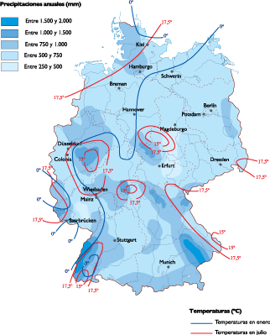
Germaniya Federativ Respublikasi
Mamlakat hududi mo‘tadil iqlim mintaqasida joylashgan. Ob-havo tez-tez o‘zgaradi, yog‘inlar ko‘p yog‘adi. Qish odatda yumshoq, qattiq sovuqlar kam sodir bo‘ladi. Dengizbo‘yi hududlarida kuchli shamollar doimo kuzatiladi va bu energetika sohasida qo‘l keladi.

Slide 7
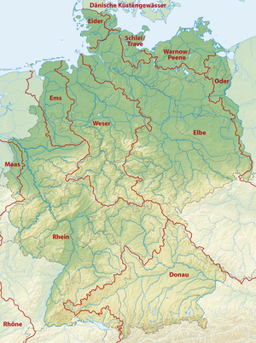
Germaniya Federativ Respublikasi
Germaniyada daryolar to‘ri ancha zich. Eng yirik daryolar Reyn, Dunay, Elba, Vezer va Oder hisoblanadi. GFRdagi barcha yirik daryolar kanallar bilan o‘zaro bog‘langanligi tufayli uning ichki suv transport yo‘llari
Dunay orqali Shimoliy va Boltiq dengizlari portlarini Qora dengiz portlari bilan bog‘laydi.

Slide 8


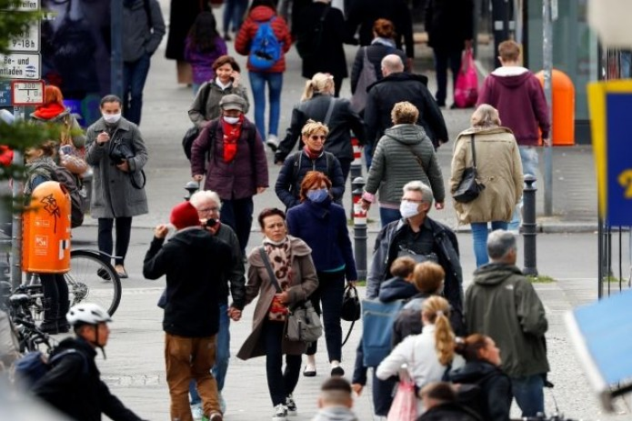
Germaniya Federativ Respublikasi
Germaniya deyarli 83 mln. kishilik aholisi (2018-yil ma’lumotlari bo‘yicha) bilan Yevropada Rossiyadan keyingi 2-o‘rinni egallaydi.
Tug‘ilishning pastligi sababli Germaniyada aholining tabiiy ko‘payishi 1972-yildan buyon manfiy qoldiqqa ega.
Germaniyada aholi ko‘payishining manbayi tashqi migratsiya hisoblanadi.

Slide 9
Germaniya Federativ Respublikasi
Germaniya xorijiy migrantlar soni (12 millionga yaqin kishi) bo‘yicha jahonda AQSHdan so‘ng 2-o‘rindagi davlat. Xorijiy migrantlar tarkibida Turkiya, Italiya, Gretsiya, sobiq Yugoslaviya davlatlari, Polsha hamda ayrim arab mamlakatlaridan ko‘chib kelganlar son jihatdan ajralib turadi.
Xorijiy migrantlar ko‘proq g‘arbiy va shimoliy federal yerlaridagi yirik shaharlarda mujassamlashgan. Germaniyaliklarning 75% dan ko‘prog‘i shaharlarda istiqomat qiladi. GFRning eng yirik shaharlari – Berlin, Gamburg, Myunxen, Kyoln, Frankfurt-Mayn, Bremen.
Mamlakat aholisining milliy tarkibida 90% dan ko‘proq qismi nemis millatiga to‘g‘ri keladi. GFRning shimoliy, markaziy va sharqiy hududlarida yashovchi nemislar orasida protestantlar (lyuteranlar) ko‘pchilikni tashkil etsa, mamlakatning janubida ko‘proq katoliklar istiqomat qilishadi.
Germaniya aholisi yirik daryolarning vodiylarida juda zich holda joylashgan. Aholi eng zich hudud Rur sanoat rayoni Reyn daryo havzasida joylashgan. Tog‘li hududlarida hamda mamlakatning shimoli-sharqida esa aholi nisbatan siyrak joylashgan.

Slide 10
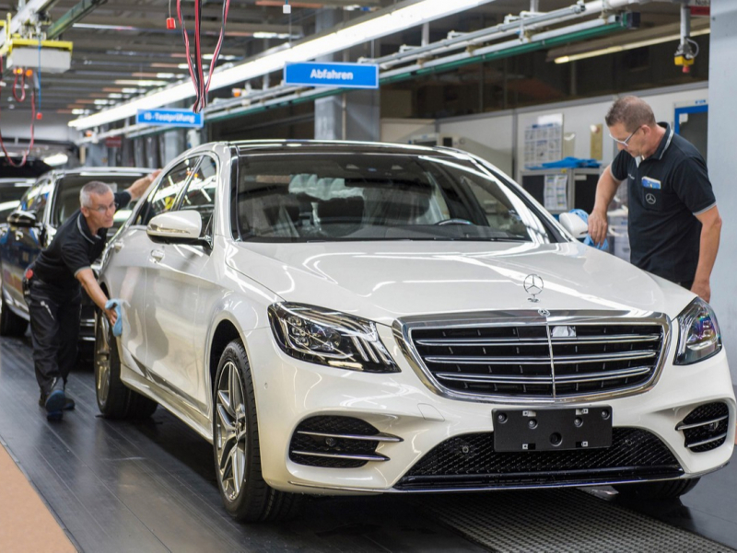

Germaniya Federativ Respublikasi
Germaniya iqtisodiy salohiyati va aholining turmush darajasi jihatidan jahondagi yetakchi davlatlardan biri, “Katta yettilik” guruhiga a’zo davlat.
Yevropada Germaniya YIM va sanoat ishlab chiqarishi hajmi bo‘yicha 1- o‘rinda turadi.
GFR turli sanoat mahsulotlarining yuqori sifati bilan butun dunyoga mashhur. Germaniya sanoatining yetakchi tarmoqlari qatoriga mashinasozlik, kimyo, farmasevtika, ko‘mir, qora metallurgiya, oziq-ovqat sanoati kiradi.

Slide 11
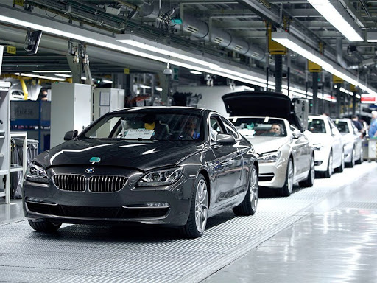
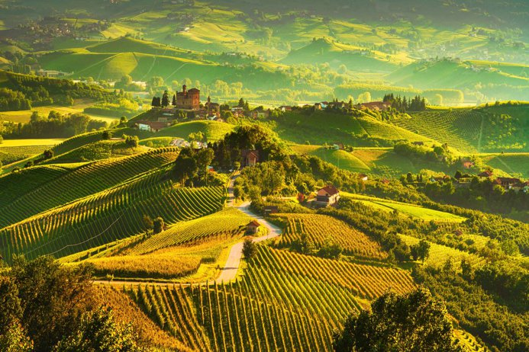
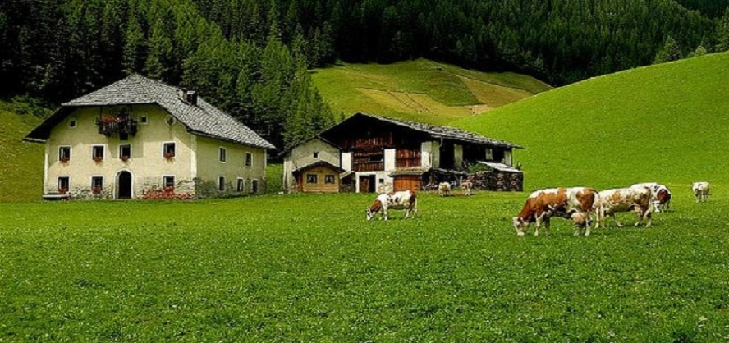
Germaniya Federativ Respublikasi
Mashinasozlik tarmoqlaridan esa stanoksozlik, avtomobilsozlik, elektrotexnika, mikroelektronika, kemasozlik, aviakosmik mashinasozlik kabi tarmoqlari juda yuqori darajada rivojlangan.
Germaniya qishloq xo‘jaligining tayanch tarmoqlari sut-g‘osht qoramolchiligi va cho‘chqachilik hisoblanadi.
Mamlakatning shimoliy va markaziy qismlarida asosiy qishloq xo‘jalik ekinlari bug‘doy, arpa, makkajo‘xori, kartoshka, qandlavlagi hisoblanadi.

Slide 12
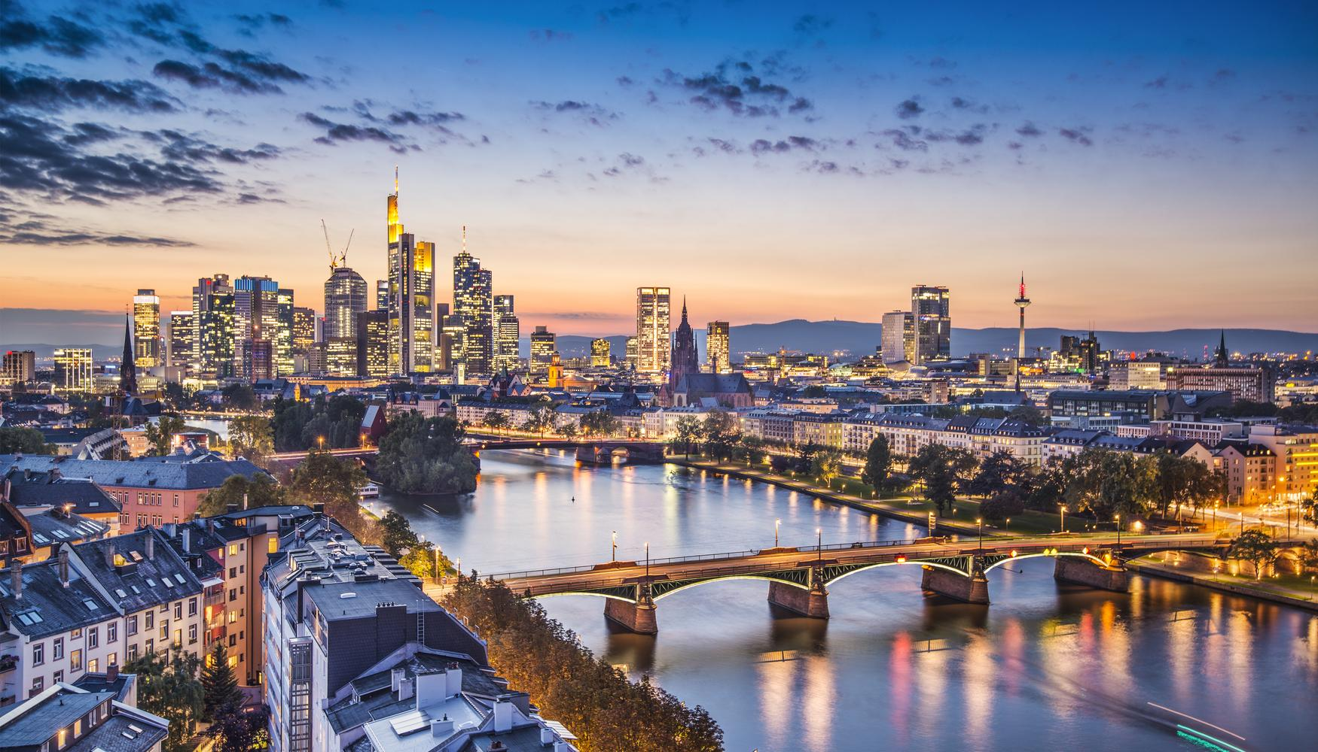
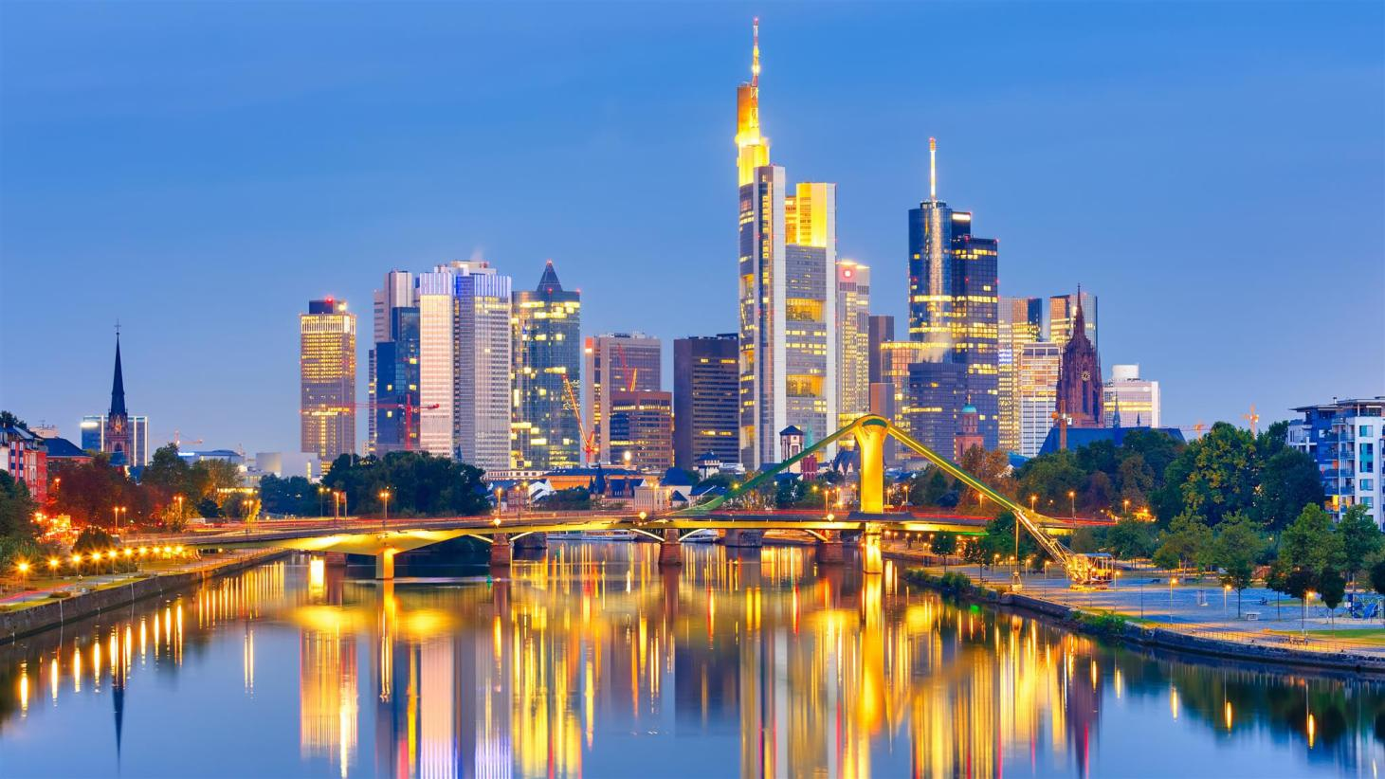
ПРВ
Germaniya Federativ Respublikasi
Germaniya iqtisodiyotida transport, bank-moliya sektori, turizm va boshqa xizmat ko‘rsatish sohalari ham muhim ahamiyatga ega.
Yevropadagi eng yirik aeroportga ega Frankfurt-Mayn shahri qit’adagi asosiy bank-moliya markazlaridan biri hisoblanadi.
Janubdagi tog‘ yonbag‘irlari va tog‘ oralig‘idagi vodiylarida uzum, tamaki hamda pivo ishlab chiqarishda qo‘llaniladigan xmelni yetishtirish yaxshi rivojlangan.

Slide 13
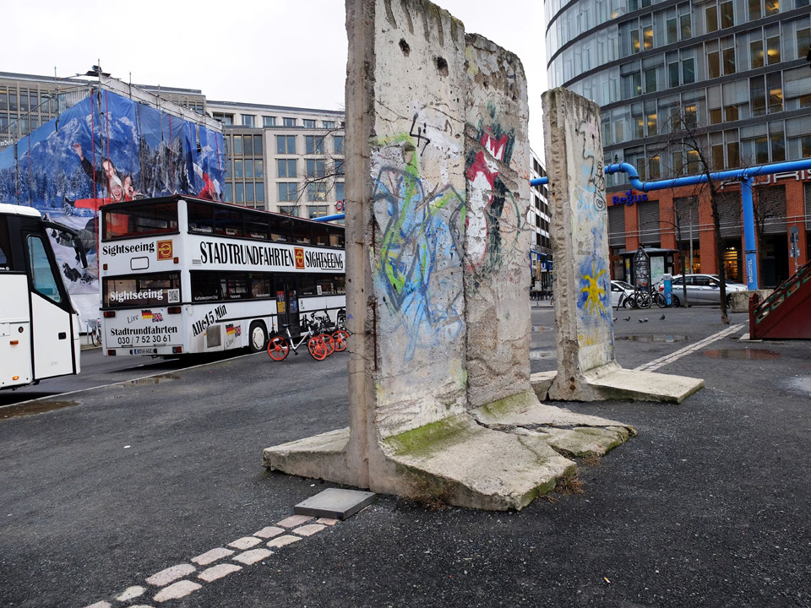
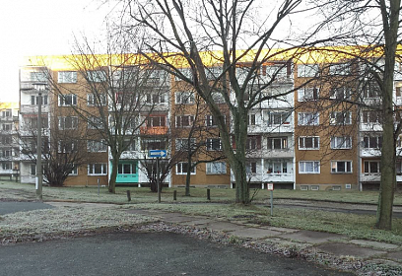
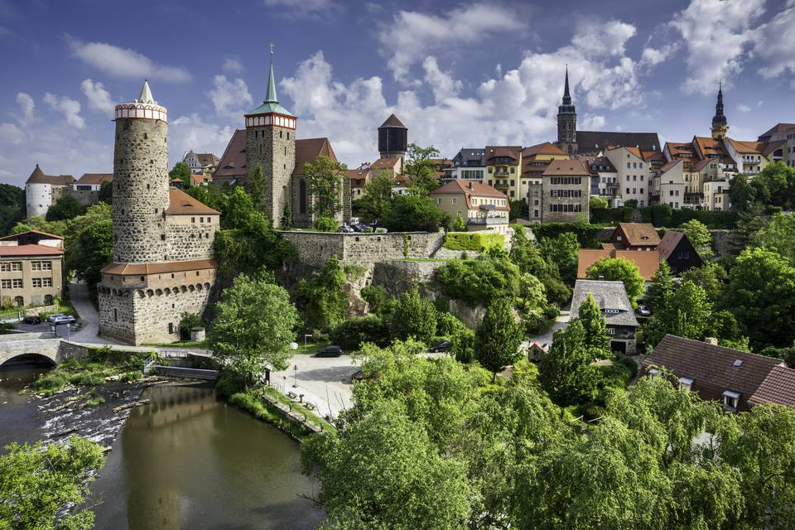
ПРВ
Germaniya Federativ Respublikasi
Germaniyaning sharqiy yerlari (sobiq GDR) mamlakatning qolgan hududlariga nisbatan ijtimoiy-iqtisodiy rivojlanishning pastroq ko‘rsatkichlari bilan ajralib turadi.

Slide 14

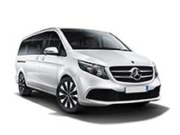
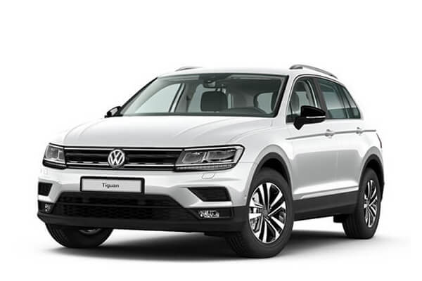
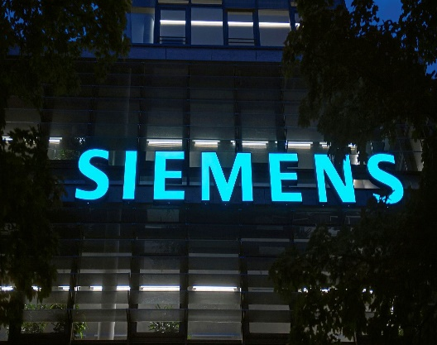
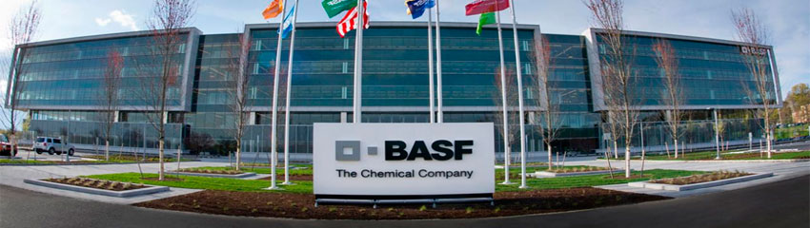
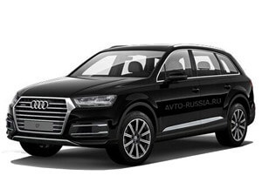



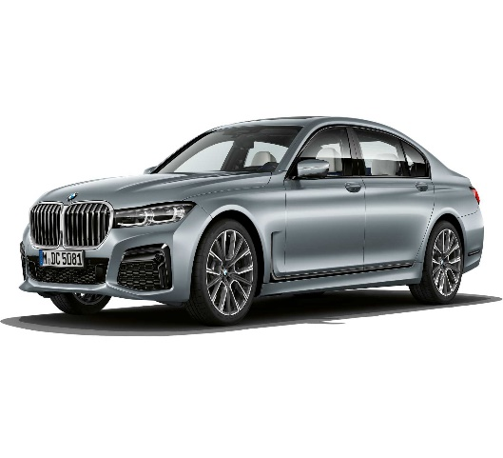
ПРВ
Germaniya Federativ Respublikasi
“Daimler Benz”
“Volkswagen”
“Siemens”
“Hoechst”
“BASF”
“Bayer”
“Audi”
“Mercedes-Benz”
“BMW”
“Adidas”

Slide 15
Mustahkamlash
Yevropaning iqtisodiy jihatdan eng qudratli davlati Germaniya Federativ Respublikasi qit’aning markazida joylashgan.
Germaniya quruqlikda 6 ta davlat bilan chegaradosh.
Germaniyaning janubida balandligi deyarli 3 000 metrga boradigan Alp tog‘lari joylashgan.
Germaniya xorijiy migrantlar soni bo‘yicha jahonda AQSHdan keyin 2-o‘rinda turadi.
Germaniyaning Frankfurt-Mayn shahri Yevropa qit’asidagi asosiy bank-moliya markazlaridan biri hisoblanadi.

Slide 16

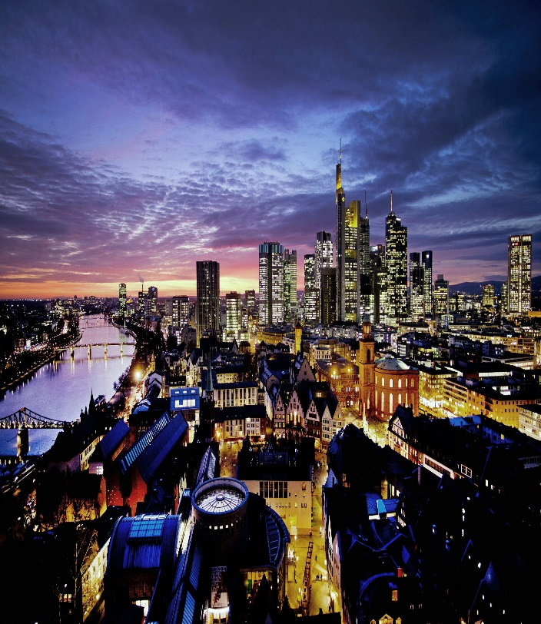
MUSTAQIL BAJARISH UCHUN TOPSHIRIQLAR
1. Darslikdagi “Germaniya Federativ Respublikasi” mavzusini o‘qing.
2. Mavzu yuzasidan berilgan savollarga javob yozing va Germaniyaga xos bo‘lgan asosiy xususiyatlarni yozing.

